Slide 1

TRƯỜNG TRUNG HỌC CƠ SỞ .
Môn Lịch Sử - Lớp 6

Slide 2
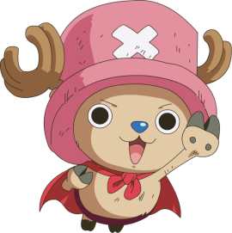
KHỞI ĐỘNG
Cho học sinh chơi trò chơi: “Ai nhanh hơn ai”
? Hãy kể tên các truyền thống tốt đẹp của dân tộc Việt Nam mà em biết?

Slide 3
TIẾT :36+37:BÀI 17: ĐẤU TRANH BẢO TỒN VÀ PHÁT TRIỂN VĂN HÓA DÂN TỘC THỜI BẮC THUỘC

Slide 4
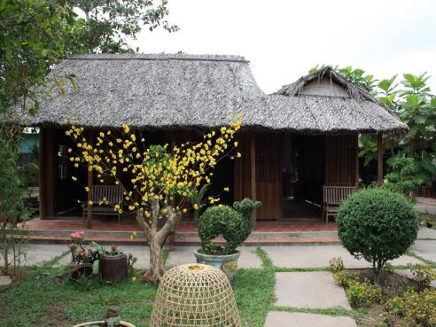
1. Đấu tranh bảo tồn văn hóa dân tộc
Hình ảnh nhà truyền thống của người Viêt

Slide 5
Người Việt Nam luôn có ý thức giữ gìn nền văn hóa bản địa của mình như:
- Tiếng Việt vẫn được người dân truyền dạy cho con cháu…
- Những tín ngưỡng, phong tục tập quán tiếp tục được duy trì như thờ cúng tổ tiên, thờ các vị thần tự nhiên, xăm mình, làm bánh chưng bánh giầy… vẫn được duy trì.
=> Chính sách đồng hoá bị thất bại.

Slide 6
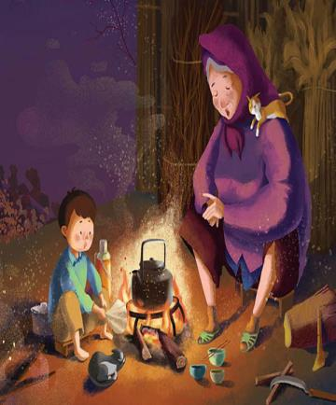
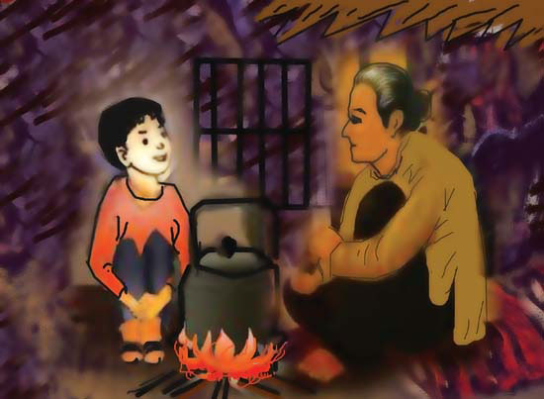
Một trong những nét văn hoá truyền thống

Slide 7
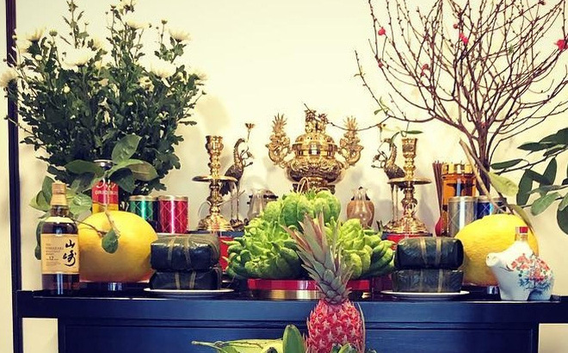
Hình ảnh bàn thờ ngày tết

Slide 8
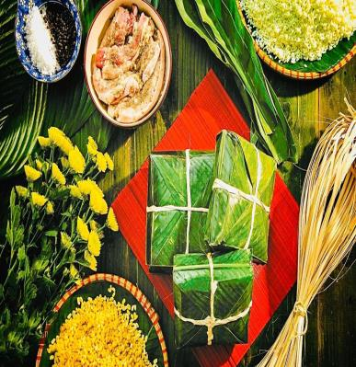
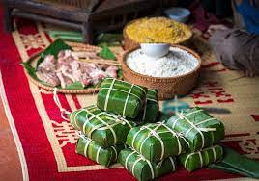
Hình ảnh gói bánh chưng ngày tết

Slide 9
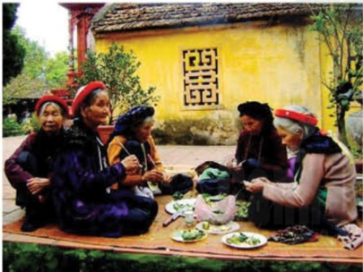
Tục ăn trầu cau

Slide 10
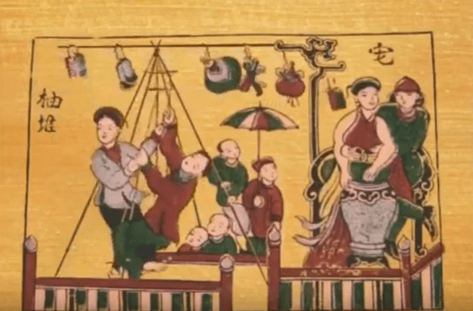
Hội làng( tranh dân gian)

Slide 11
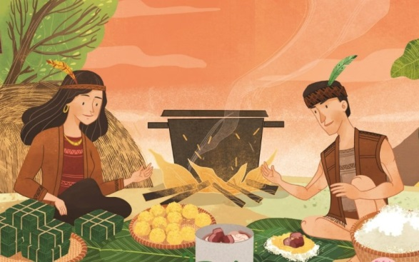
Hình ảnh Lang Liêu gói bánh chưng, bánh giầy

Slide 12
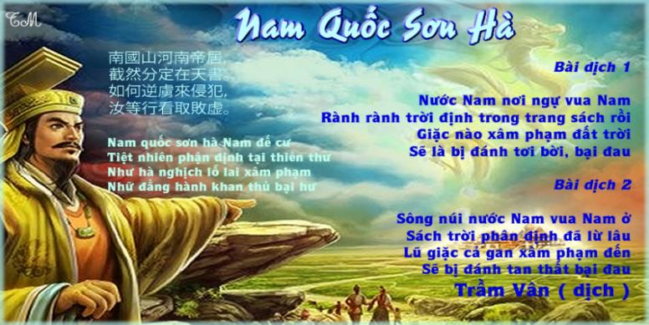
2. Phát triển văn hóa dân tộc
Văn bản chữ Hán “bản tuyên ngôn độc lập đầu tiên của dân tộc”

Slide 13
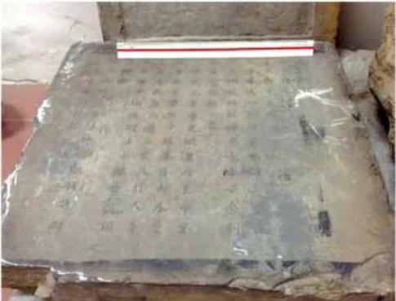
Bia xá lợi tháp minh ( Bắc Ninh đầu thế kỉ VII

Slide 14
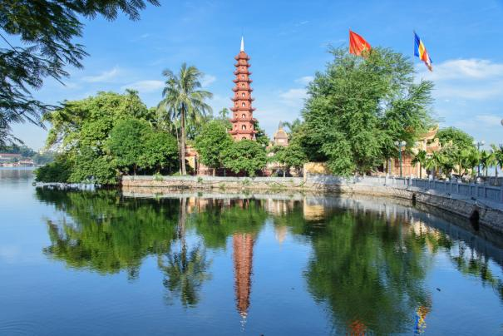
Hình ảnh ngôi chùa Chấn Quốc

Slide 15
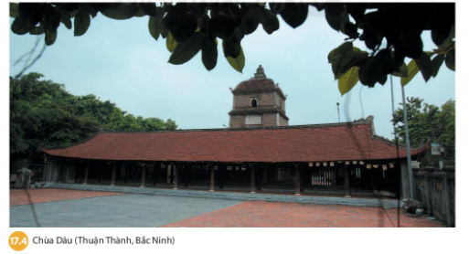

Slide 16
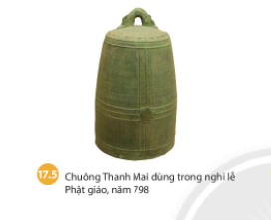

Slide 17
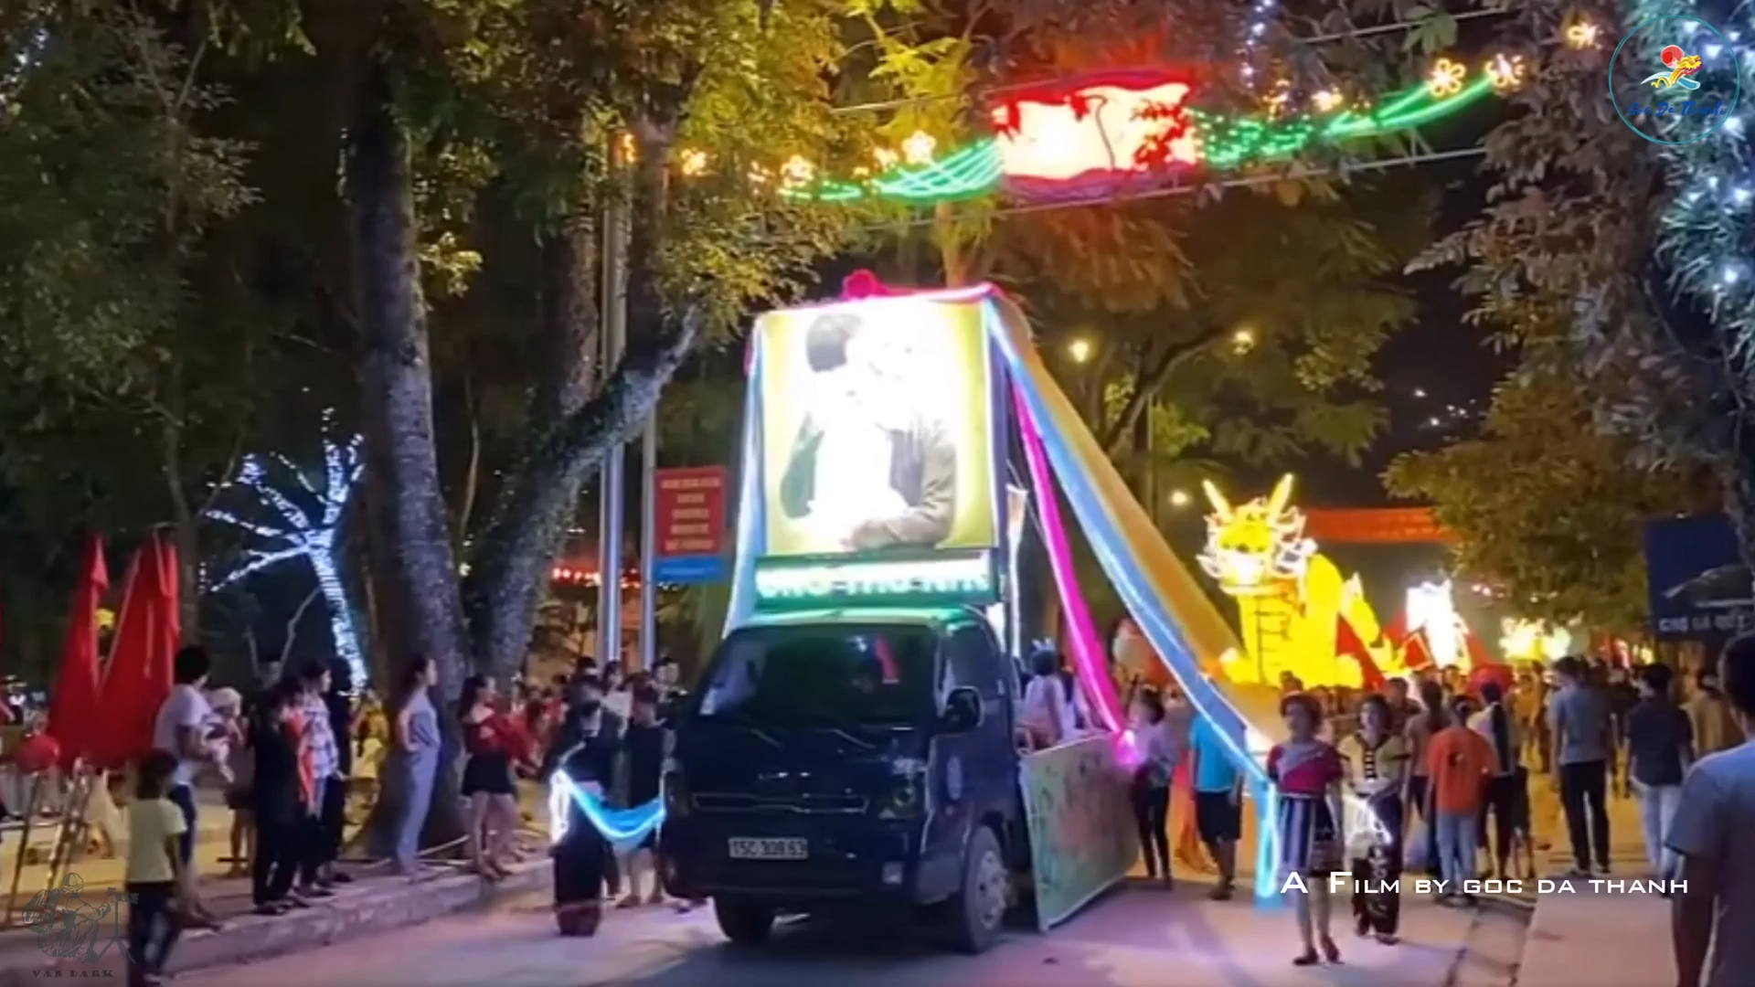

Slide 18
- Phật giáo, đạo giáo du nhập vào nước ta hòa quyện với tín ngưỡng dân gian.
- Chủ động tiếp thu chữ Hán nhưng vẫn sử dụng tiếng Việt, dùng âm Việt để đọc chữ Hán.
-Người Việt đã tiếp thu một số kĩ thuật tiến bộ của Trung Quốc như làm giấy, dệt lụa, kĩ thuật bón phân bắc trong trồng trọt,....
=> Tiếp thu sáng tạo, có kế thừa và phát triển

Slide 19




Giờ học kết thúc
Cảm ơn quý thầy cô và các em học sinh!

